Slide 1
Министерство образования Российской Федерации
Муниципальное общеобразовательное учреждение средняя ощеобразовательная школа № 48 города Воронежа
НАУЧНО - ИССЛЕДОВАТЕЛЬСКАЯ РАБОТА
на тему:
ВЛИЯНИЕ ЧЕЛОВЕКА НА ГИДРОХИМИЧЕСКИЙ СОСТАВ
РЕКИ ВОРОНЕЖ
Выполнил:
ученик 11 «Б» класса
Комаров Глеб
Руководитель:
учитель географии
Макаренко Алла Александровна
Воронеж - 2014

Slide 2
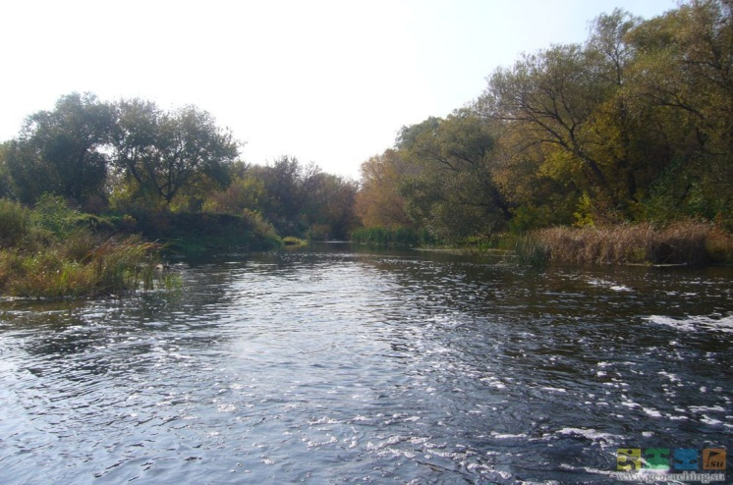
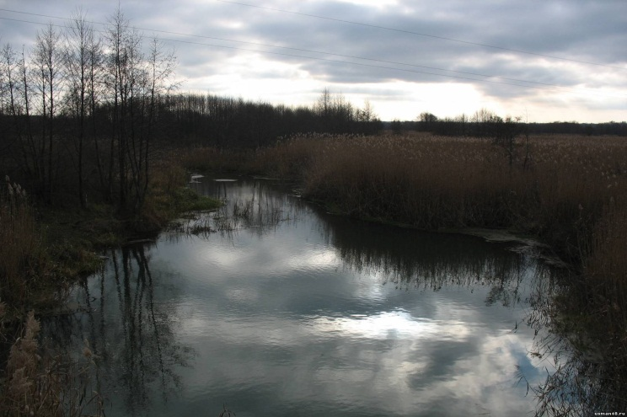
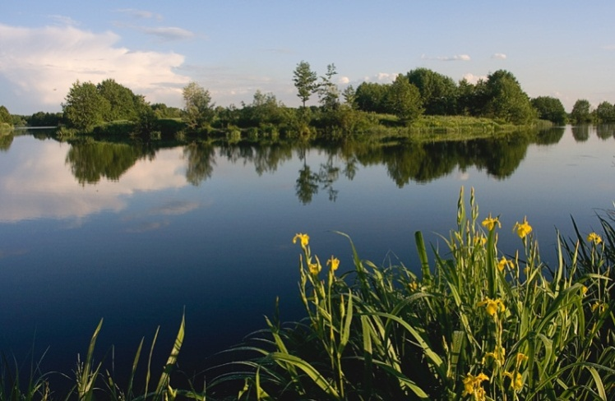
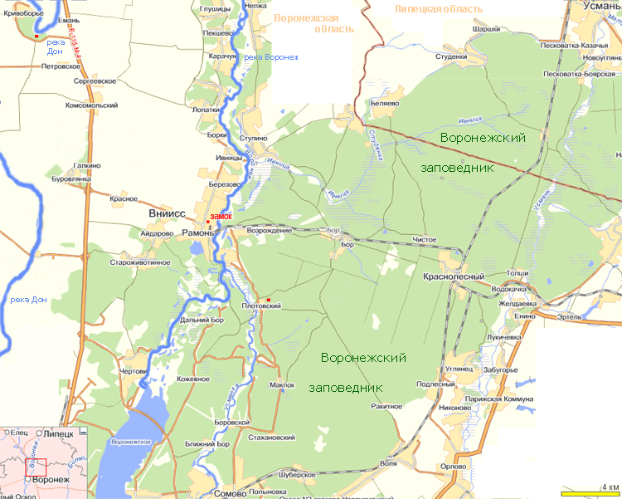
Притоки
Притоки р.Воронеж служат основной водоснабжения крупнейших предприятий Воронежа, Липецка и других населенных пунктов.
Водосбор р.Воронеж является наиболее экономически насыщенной территорией Центрального Черноземья. С самой высокой плотностью населения, развитым сельским хозяйством и значительной концентрацией тяжелой промышленности
Лесной Воронеж
Усмань
Матыра

Slide 3
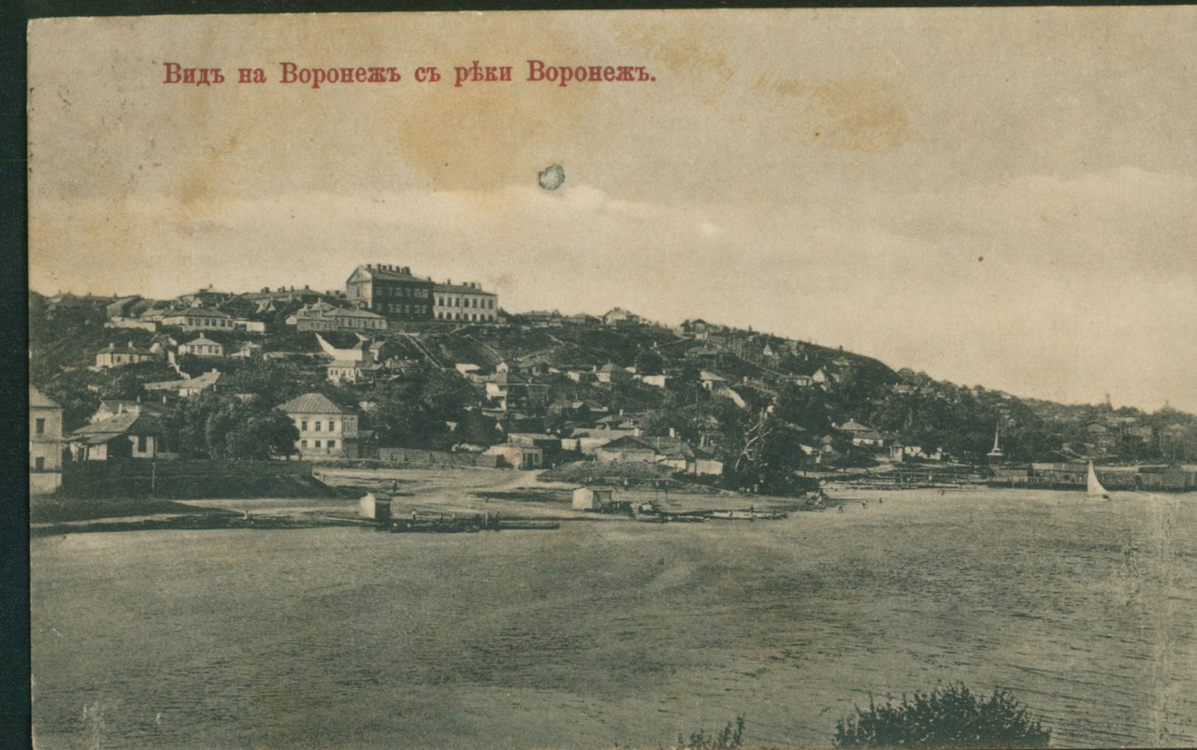
История воздействия человека
«Некогда многоводная и сильная река одряхлела, истощилась, сошла до поганой лужи. И в значительной степени это случилось от того, что человек приложил к реке свою руку.»
1933 год в статье
«Река Воронеж,
её настоящее и будущее»
Андрей Платонов
В промышленности возрастает
строительство мелких заводов
по переработке растительного,
животного и местного
строительного сырья, что приводит к
увеличению выноса
органического вещества в реку.
Вместе с отработанной водой в реки, ручьи и другие водоприемники сбрасывается огромное количество взвешенных и растворенных веществ. В последние годы в р.
Воронеж и ее притоки ежегодно в среднем сбрасывается более 400 тыс. т загрязняющих веществ

Slide 4
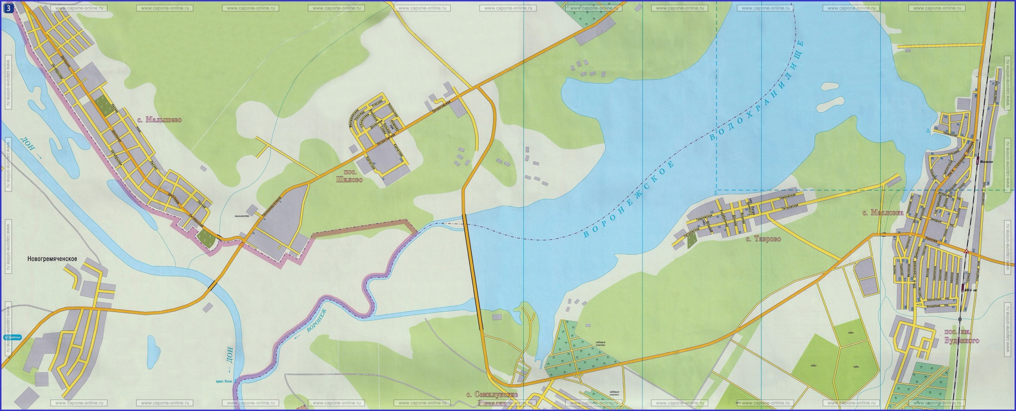
Химический состав воды
Особенностью химизма вод бассейна реки Воронеж является пространственная их неоднородность. В частности, наблюдается повышенная минерализация в районе г. Липецка – 535,7 мг/л
В 2009 году
Новолипецкий металлургический
комбинат полностью прекратил сброс
производственных сточных вод в реку.
При этом потребление
речной воды снизилось в 3 раза

Slide 5
Река Воронеж — один из наиболее загрязнённых притоков Дона.
По данным наблюдений за многолетний период средняя кратность превышения ПДК в устье Воронежа составляет[
по марганцу — в 13,5 раза
по нефтепродуктам — в 5,3 раза
по меди и железу общему — в 3,3 раза
По азоту, нитритам и фосфатам — в 1,2—1,7 раз.
Анализ динамической
структуры
по различным химическим
компонентам
иллюстрирует неблагоприятные
экологические условия в бассейне
реки Воронеж,
как в многолетнем цикле,
так и по сезонам года.
Вынос массы меди снижается, для цинка и железа этот процесс выражен не ясно.
Медь, цинк и железо, по-видимому, поступают в речные воды в большей степени с промышленно-бытовыми стоками, в меньшей – с грунтовыми и подземными водами.
Ежегодно в атмосферу бассейна реки Воронеж выбрасывается 1508120 т вредных веществ.

Slide 6
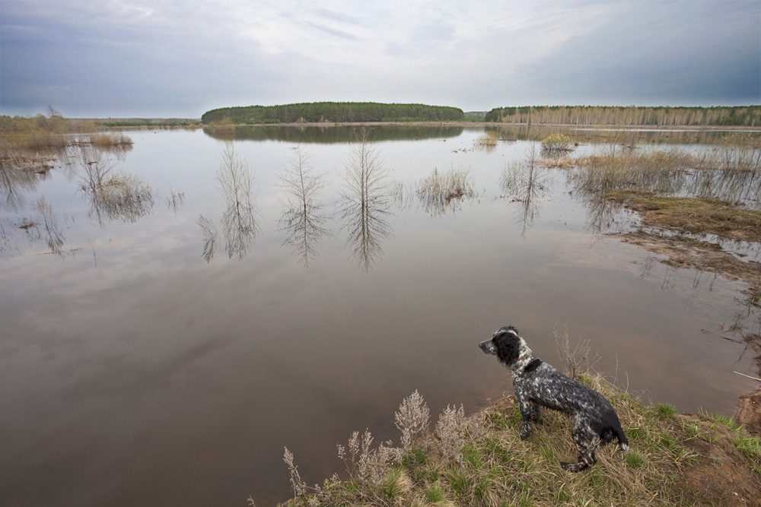
Анализ динамической
структуры
по различным химическим
компонентам
иллюстрирует неблагоприятные
экологические условия в бассейне
реки Воронеж,
как в многолетнем цикле,
так и по сезонам года.
Вынос массы меди снижается, для цинка и железа этот процесс выражен не ясно.
Медь, цинк и железо, по-видимому, поступают в речные воды в большей степени с промышленно-бытовыми стоками, в меньшей – с грунтовыми и подземными водами.
В период паводков низкая минерализация поверхностных вод объясняется, как известно, преобладанием в питании реки поверхностного стока. В меженный период она возрастает за счет подземных и грунтовых вод.

Slide 7
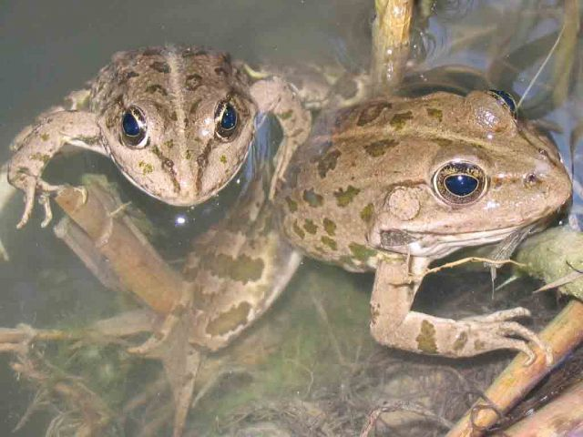
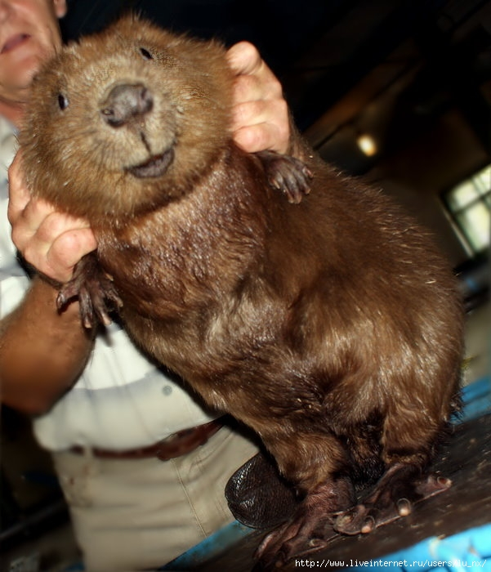
Вывод : Бассейн реки Воронеж испытывает мощную антропогенную нагрузку, имеет напряженный водохозяйственный баланс, наблюдается потеря водно-ресурсного потенциала и проблема недостатка водных ресурсов усугубляется проблемой их качества.
Насчитывается более 130 редких и специфических видов представителей флоры, занесенных в Красную книгу.
Долина р. Воронеж — один из важнейших участков обитания бобра.

Slide 8
Методы решения проблемы
Полный запрет выброса отходов производства как в р.Воронеж, так и в притоки
Ограничение распашки прибрежных территорий
Очистка притоков путем формирования нового дна
Привлечение внимание общественности к экологическому состоянию р.Воронеж
Привлечение волонтеров для очистки реки от мусора
Применение новейших технологий, для очистки от химического загрязнения.

